Slide 1
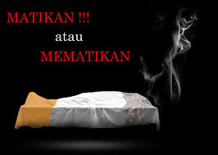
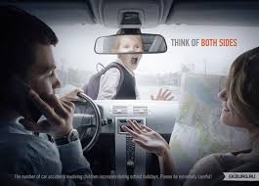
Mata kuliah PSA/IKLAN LAYANAN MASYARAKAT
Pertemuan 6
Dosen:
Andri Budiwidodo, S.Si., M.IKom.

Slide 2
WELCOME

Slide 3
Estetika dan Etika dalam beriklan

Slide 4
Buku Acuan
Pujiyanto

Slide 5
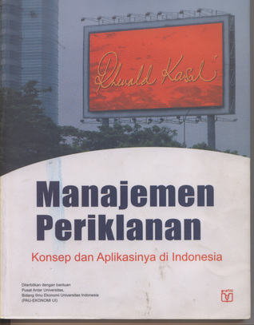
Buku Acuan
Rhenald Kasali
Adi Kustrianto

Slide 6
Estetika Desain ILM
Pengertian Estetika
Estetika dalam industri desain periklanan
Gagasan dalam rekayasa estetik desain periklanan
Penekanan Penguasaan dalam desain periklanan

Slide 7
ILM - Kekerasan dalam Rumah Tangga, bagaimana estetikanya dibangun?

Slide 8
Pengantar
Estetika merupakan perasaan dalam penilaian tentang keindahan;
Estetika dalam seni murni agak berbeda dengan desain periklanan.
Estetika dalam seni murni lebih dominan ungkapan emosional senimannya, kalau dalam desain periklanan lebih mengutamakan tentang pemasaran, teknologi, ekonomi, pengetahuan media maupun komunikasi
Di samping itu, diperlukan adanya maksud dan tujuan mengapa periklanan itu dibuat sehingga desain nantinya bisa diterima oleh target audiens atau masyarakat luas

Slide 9
Pengertian Estetika (1/3)
Istilah “estetika” yang dalam bahasa Yunani disebut aisthesis yang berarti tanggapan atau pengawasan.
Selanjutnya dipopulerkan dengan nama aesthetica yang kemudian berkembang sebagai ilmu yang mempelajari tentang keindahan.
Keindahan yang dipelajari berupa karya-karya seni yang disebut objek dan proses kreatif dan si perencana sebagai subjek
Aesthetic sebagai kata benda yang berarti the theory of the beautiful in taste and art
Aesthetic sebagai kata sifat berarti of pertaining to beauty artistic.
Istilah estetika dapat digunakan untuk menjelaskan masalah-masalah yang berkaitan dengan keindahan
Dalam pembahasan ini hanya untuk pengantar proses desain, karena desain periklanan tidak akan ada artinya bila hanya mementinkan gungsi semata, tanpa memperhatikan unsur-unsur keindahan yang menjadikan desain menjadi lebih menarik dan berkesan diterima masyarakat.

Slide 10
Pengertian Estetika (2/3)
Walaupun tidak semua karya desain periklanan dapat dinominasikan sebagai suatu karya yang memenuhi persyaratan estetika, namun tidak dapat dipungkiri bahwa keduanya berkaitan erat
Hal ini disebabkan karena setiap kali seseorang akan merancang suatu layout maupun tipografi, pasti ada keinginan untuk tampil secara khas pula dan dalam usaha tersebut digunakan cara-cara khas melalui pendekatan-pedekatan estetika (Kusmiati, 1999).
Ilmu Estetika adalah suatu ilmu yang mempelajari segala sesuatu yang berkaitan dengan keindahan, mempelajari semua aspek dari apa yang kit asebut keindahan (Djelantik, 1999).
Edmund Burke mengatakan bahwa teoritikus seni dan desain dewasa ini cenderung menggunakan istilah estetika sebagai suatu kegiatan pengamatan yang tidak terpisah dari pengalaman seni dan desain (Suradjijo, 1990).
Kemudian istilah estetika berkembang menjadi keindahan, yaitu usaha untuk mendapatkan suatu pengertian yang umum tentang karya yang indah, penilaian kita terhadapnya dan motif yang mendasari tindakan yang menciptakannya (Humardani, 1981).

Slide 11
Pengertian Estetika (3/3)
Estetika adalah hal yan gmempelajari kualitas keindahan dari objek maupun daya impuls dan pengalaman estetik pencipta serta pengamatannya.
Estetika dalam konteks penciptaan menurut John Hosper, merupakan bagian dari filsafat yang berkaitan dengan proses penciptaan karya yang indah (Sachari, 1989).
Dari pengertian ini, bisa dipahami bahwa estetika adalah ilmu yang mempelajari kualitas estetik suatu benda atau karya dan daya impuls serta pengalaman estetik pencipta maupun penghayat terhadap benda atau karya
Dari beberapa pendapat di atas dapat disimpulkan bahwa estetika adalah hal-hal yang mempelajari keindahan yang berasal dari objek maupun keindahan yang berasal dari subjek (pengalaman/pencipta).
Keindahan dari objek merupakan penilaian terhadap karya (seperti ILM), yaitu bagaimana media ini bisa diterima masyarakat (target audiens) atau institusi yang mengakui kelebihannya.
Keindahan yang berasal dari subjek penciptanya berkaitan dengan proses kreatif dan filosofisnya.
Pengertian estetika terus berkembang sesuai dengan peradaban kebudayaan, konsepsi hidup manusia, keadaan dan zamannya, seperti pandangan estetik dari sudut ekonomi yang berkonsepsi kecil itu indah, efisien itu indah, murah itu indah dll

Slide 12
Estetika dalam Industri Desain Periklanan
Advertiser sebagai pencipta karya-karya iklan yang indah diharapkan dapat memuaskan dirinya sendiri maupun orang lain dalam segi fungsi atau kegunaan karya penciptanya.
Pada karya-karya iklan, sangat memperhatikan berbagai hal, antara lain komunikasi informasi, fungsi, ekonomi, target dan sebagainya.
Karena itulah kualitas estetik terjepit di antara ketidakpuasan advertiser antara estetika dengan target audiens guna pencapaian tujuan tertentu, seperti iklan layanan masyarakat yang berkualitas sesaat di mana terbelenggu oleh pesanan klien yang memaksa tampilnya suatu karya.
Karya periklanan tidak hanya mementingkan penampulan kualitas estetik saja, tetapi jua diharapkan bisa dinikmati oleh masyarakat.
Tugas advertiser tidak hanya menciptakan karya yang estetik dan bernilai guna saja, melainkan advertiser juga diharapkan jeli membaca audiens guna menginformasikan dan mengkomunikasikan suatu berita yang urgen di masyarakat.

Slide 13
Estetika dalam industri desain periklanan
John Wistrand (1974) menyatakan bahwa bekerja di industri merupakan keadaan yang tidak menguntungkan karena dihadapkan pada banyak masalah, yaitu di satu sisi cenderung pada masalah bisnisnya dan di sisi lain cenderung pada masalah estetikanya.
Antara bisnis dan masalah estetika desain dalam industri perikalan tidak dapat dipisahkan satu dengan lainnya yang terikat oleh suatu hubungan yang saling membutuhkan dan mengisi.
Suatu karya desain perikalan dapat dikatakan berhasil bila dapat diterima masyarakat dengan aspek tertentu.
Dalam desain periklanan, aspek yang perlu dipertimbangkan adalah bahan, fungsi, keefektifan, lingkungan dan dampak produk karya terhadap manusia.
Desain periklanan adalah salah satu bentuk manifestasi kebudayaan yang terwujud.
Desain periklanan merupakan hasil karya dari nilai-nilai yang berlaku pada kurun waktu tertentu.

Slide 14
Estetika dalam Industri Periklanan
Sebagai produk karya kebudayaan, desain tidak terlepas dari fenomena kebudayaan yang sifatnya abstrak dan spiritual.
Desain selalu terkait dengan sistem ekonomi dan sistem sosial (Widagdo, 1993).

Slide 15
Gagasan dalam Rekayasa Estetik Desain Periklanan
Rekayasa Estetik dalam desain periklanan adalah teknik pengungkapan estetika terapan melalui proses belajar dan proses kreatif.
Dalam pelaksanaannya, rekayasa estetik melalui proses panjang mulai dari tahap desain pada proses pengerjaannya sampai produk jadi.
John Wistrand (1974) berpendapat bahwa desain harus merupakan desain keseluruhan yang melihat pada proyek atau produk dan mencoba menganalisisnya sepenuhnya.
Advertiser merancang iklan menjadi sebuah alat komunikasi yang berguna dan tidah hanya menentukan penampilannya saja.
Kesan pertama adalah kepentingan yang harus dipertimbangkan berbagai bidang sehingga menjadi lebih baik dan benar-benar berguna.

Slide 16
Gagasan dalam Rekayasa Estetik Desain Periklanan
Sebelum berpikir tentang materi atau unsur desain, seorang advertiser perlu menentukan tema iklan yang akan dibuat yang sesuai dengan maksud dan tujuan pada konsepnya.
Ada beberapa tema yang disesuaikan dengan fungsi iklan, antara lain:
Rasional: ILM dengan pendekatan rasional yang berfokus pada praktik, fungsi atau kebutuhan masyarakat berfungsi memberikan tekanan atau manfaat bagi yang menerima berita.

Slide 17
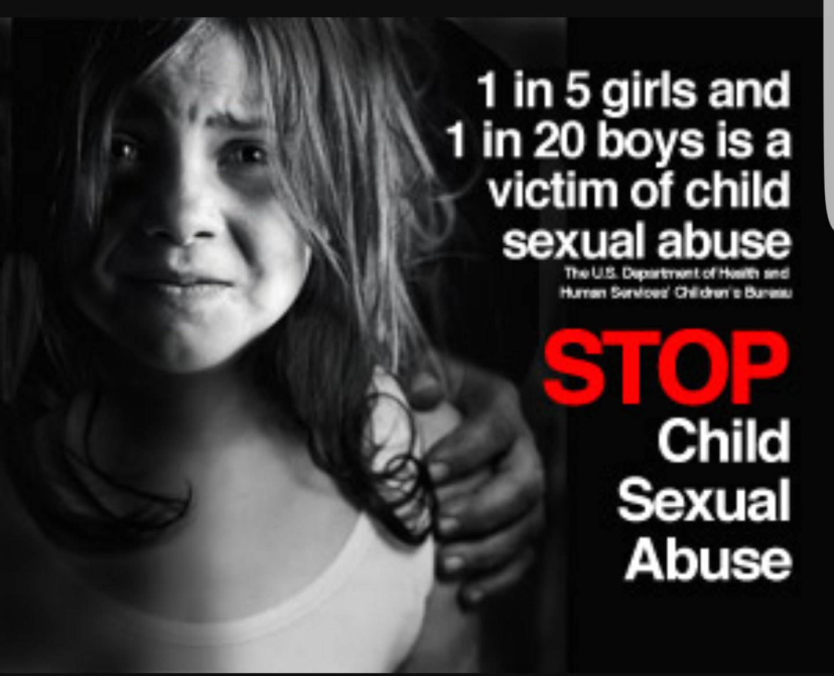
Tema Iklan - Rasional

Slide 18
Tema Iklan
Ada beberapa tema yang disesuaikan dengan fungsi iklan, antara lain:
Humor/jenaka: penggunaan humor akan efektif untuk menarik perhatian dan menciptakan kesadaran orang yang melihatnya.
Rasa takut: lebih efektif digunakan untuk memperbaiki motivasi, yaitu (1) mengidentifikasi konsekuensi negatif jika menggunakan produk dan (2) mengidentifikasi konsekuensi negatif terhadap perilaku yang tidak aman.

Slide 19
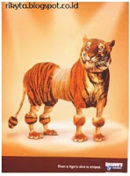
Tema Iklan – Humor/jenaka

Slide 20
Tema Iklan – Rasa Takut

Slide 21
Tema Iklan
Ada beberapa tema yang disesuaikan dengan fungsi iklan, antara lain:
Patriotik: tampilan visual patriotik (hero) kadang dihadirkan untuk menambah rasa percaya masyarakat terhadap berita yang diinformasikan
Kesalahan: Seseorang kadang melakukan kesalahan dalam hidupnya, seperti menyimpang dari nilai aturan yang ada. Audiens yang melihat bisa memperbaiki adegan kesalahn yang diinformasikan.

Slide 22
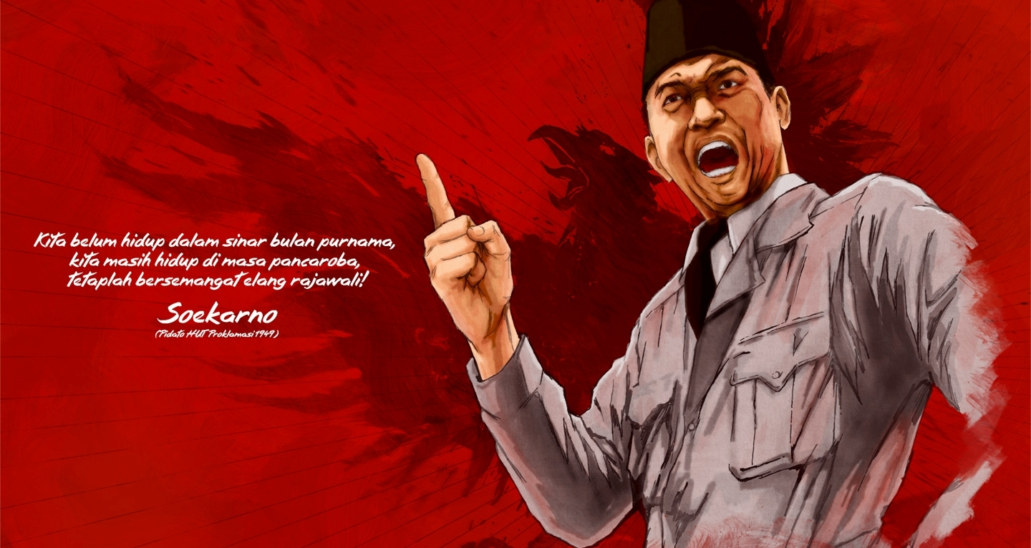
Tema Iklan – Patriotik

Slide 23
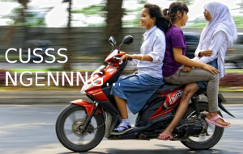
Tema Iklan – Kesalahan

Slide 24
Tema Iklan
Ada beberapa tema yang disesuaikan dengan fungsi iklan, antara lain:
Kaidah: kaidah biasanya hubungannya dengan aturan-aturan yang tidak menyinggung suku, agama, ras dan adat istiadat (SARA).
Simbol: adalah tanda yang mempunyai hubungan dengan objek yang peraturannya bersifat umum. Simbol merupakan jembatan yang mengintepretasikan suatu objek kepada orang lain sesuai dengan pengalamannya.

Slide 25
Tema Iklan – Kaidah

Slide 26
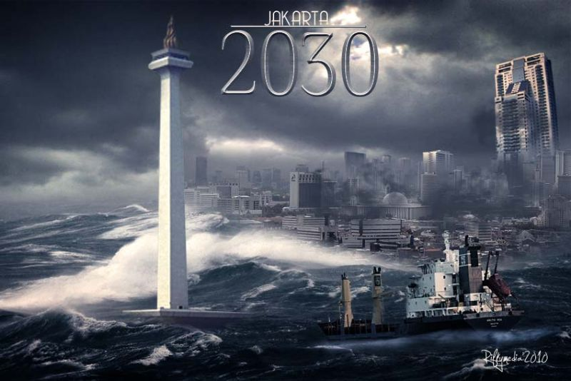
Tema Iklan – Simbol

Slide 27
Tema Iklan
Ada beberapa tema yang disesuaikan dengan fungsi iklan, antara lain:
Pengandaian: merupakan harapan atau angan-angan ke depan sebuah tujuan. Pengandaian merupakan sebuah impian yang seakan-akan menjadi kenyataan.
Emosional: sangat berhubungan dengan faktor psikologis yang dapat mempengaruhi masyarakat.

Slide 28
Tema Iklan - Pengandaian

Slide 29
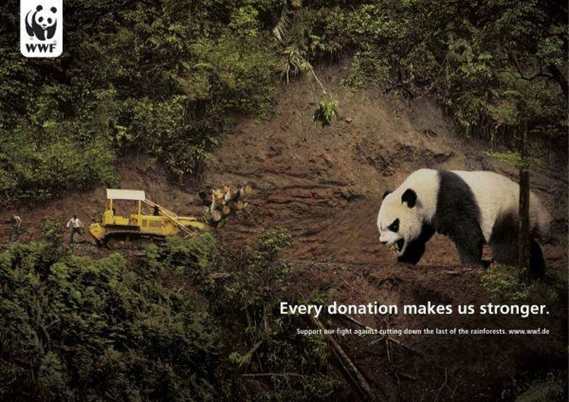
Tema Iklan - Emosional

Slide 30
Penekanan Penguasaan dalam Desain Periklanan
Dalam proses desain periklanan, lebih menekankan penguasaan pengetahuan khusus, seperti (1) estetika konsep; (2) estetika pelaksanaan; (3) estetika teknologi; (4) estetika komunikasi dan (5) estetika media, yang semuanya merupakan proses berlanjut dari awal hingga terciptanya produk desain periklanan.

Slide 31
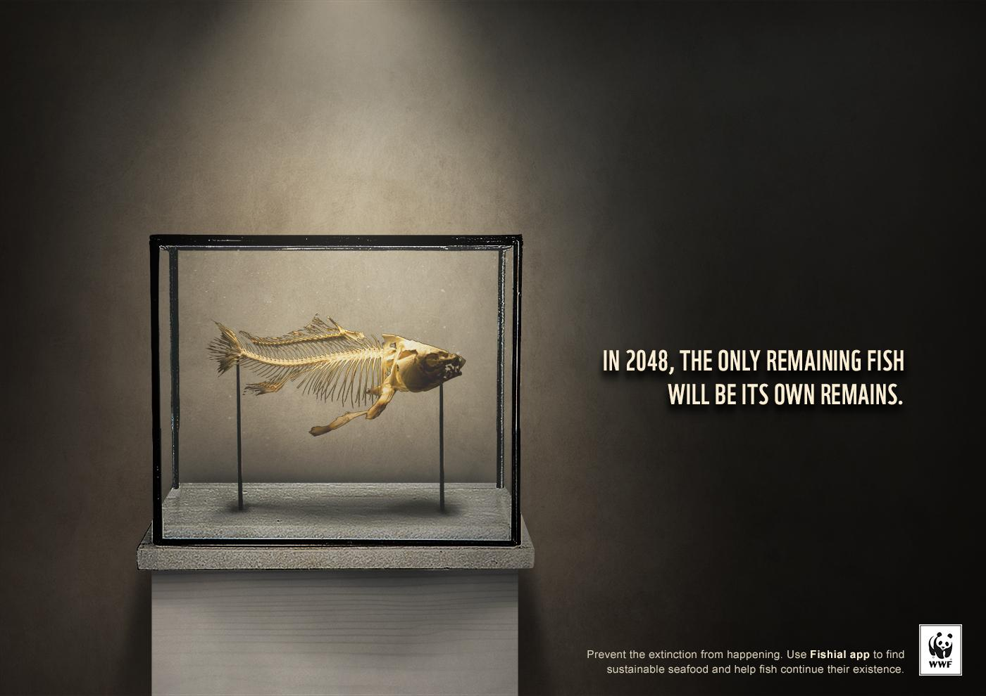
Masuk dalam tema apa ILM ini?

Slide 32
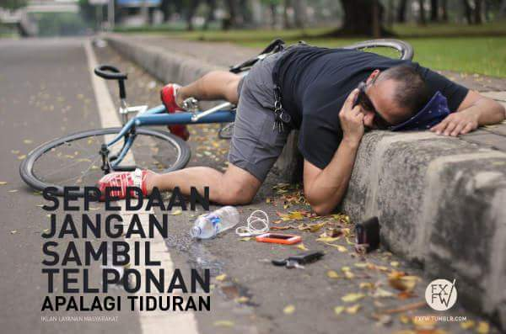
Yang ini termasuk apa?

Slide 33
TERIMA KASIH
Andri Budiwidodo, S.Si., M.I.Kom.

